Slide 1
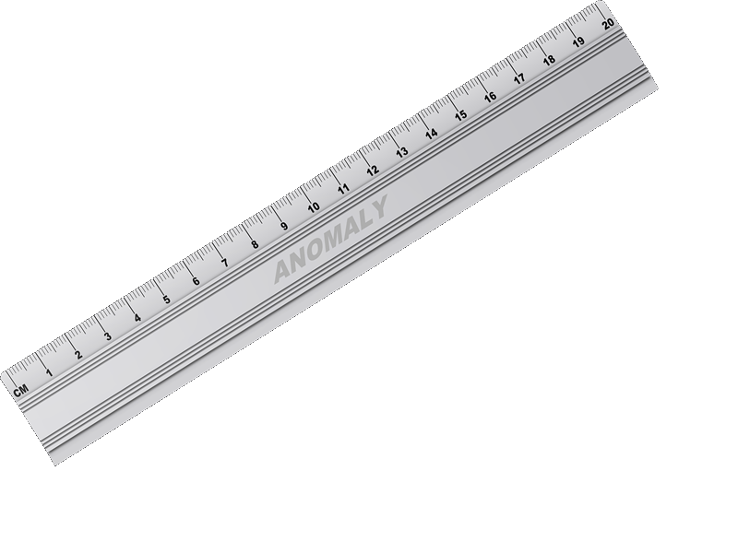
Diplom
Penalhus
_____________________________
Tillykke!
Du har total tjek på dit penalhus
_____________________________
din lærer

